Slide 1
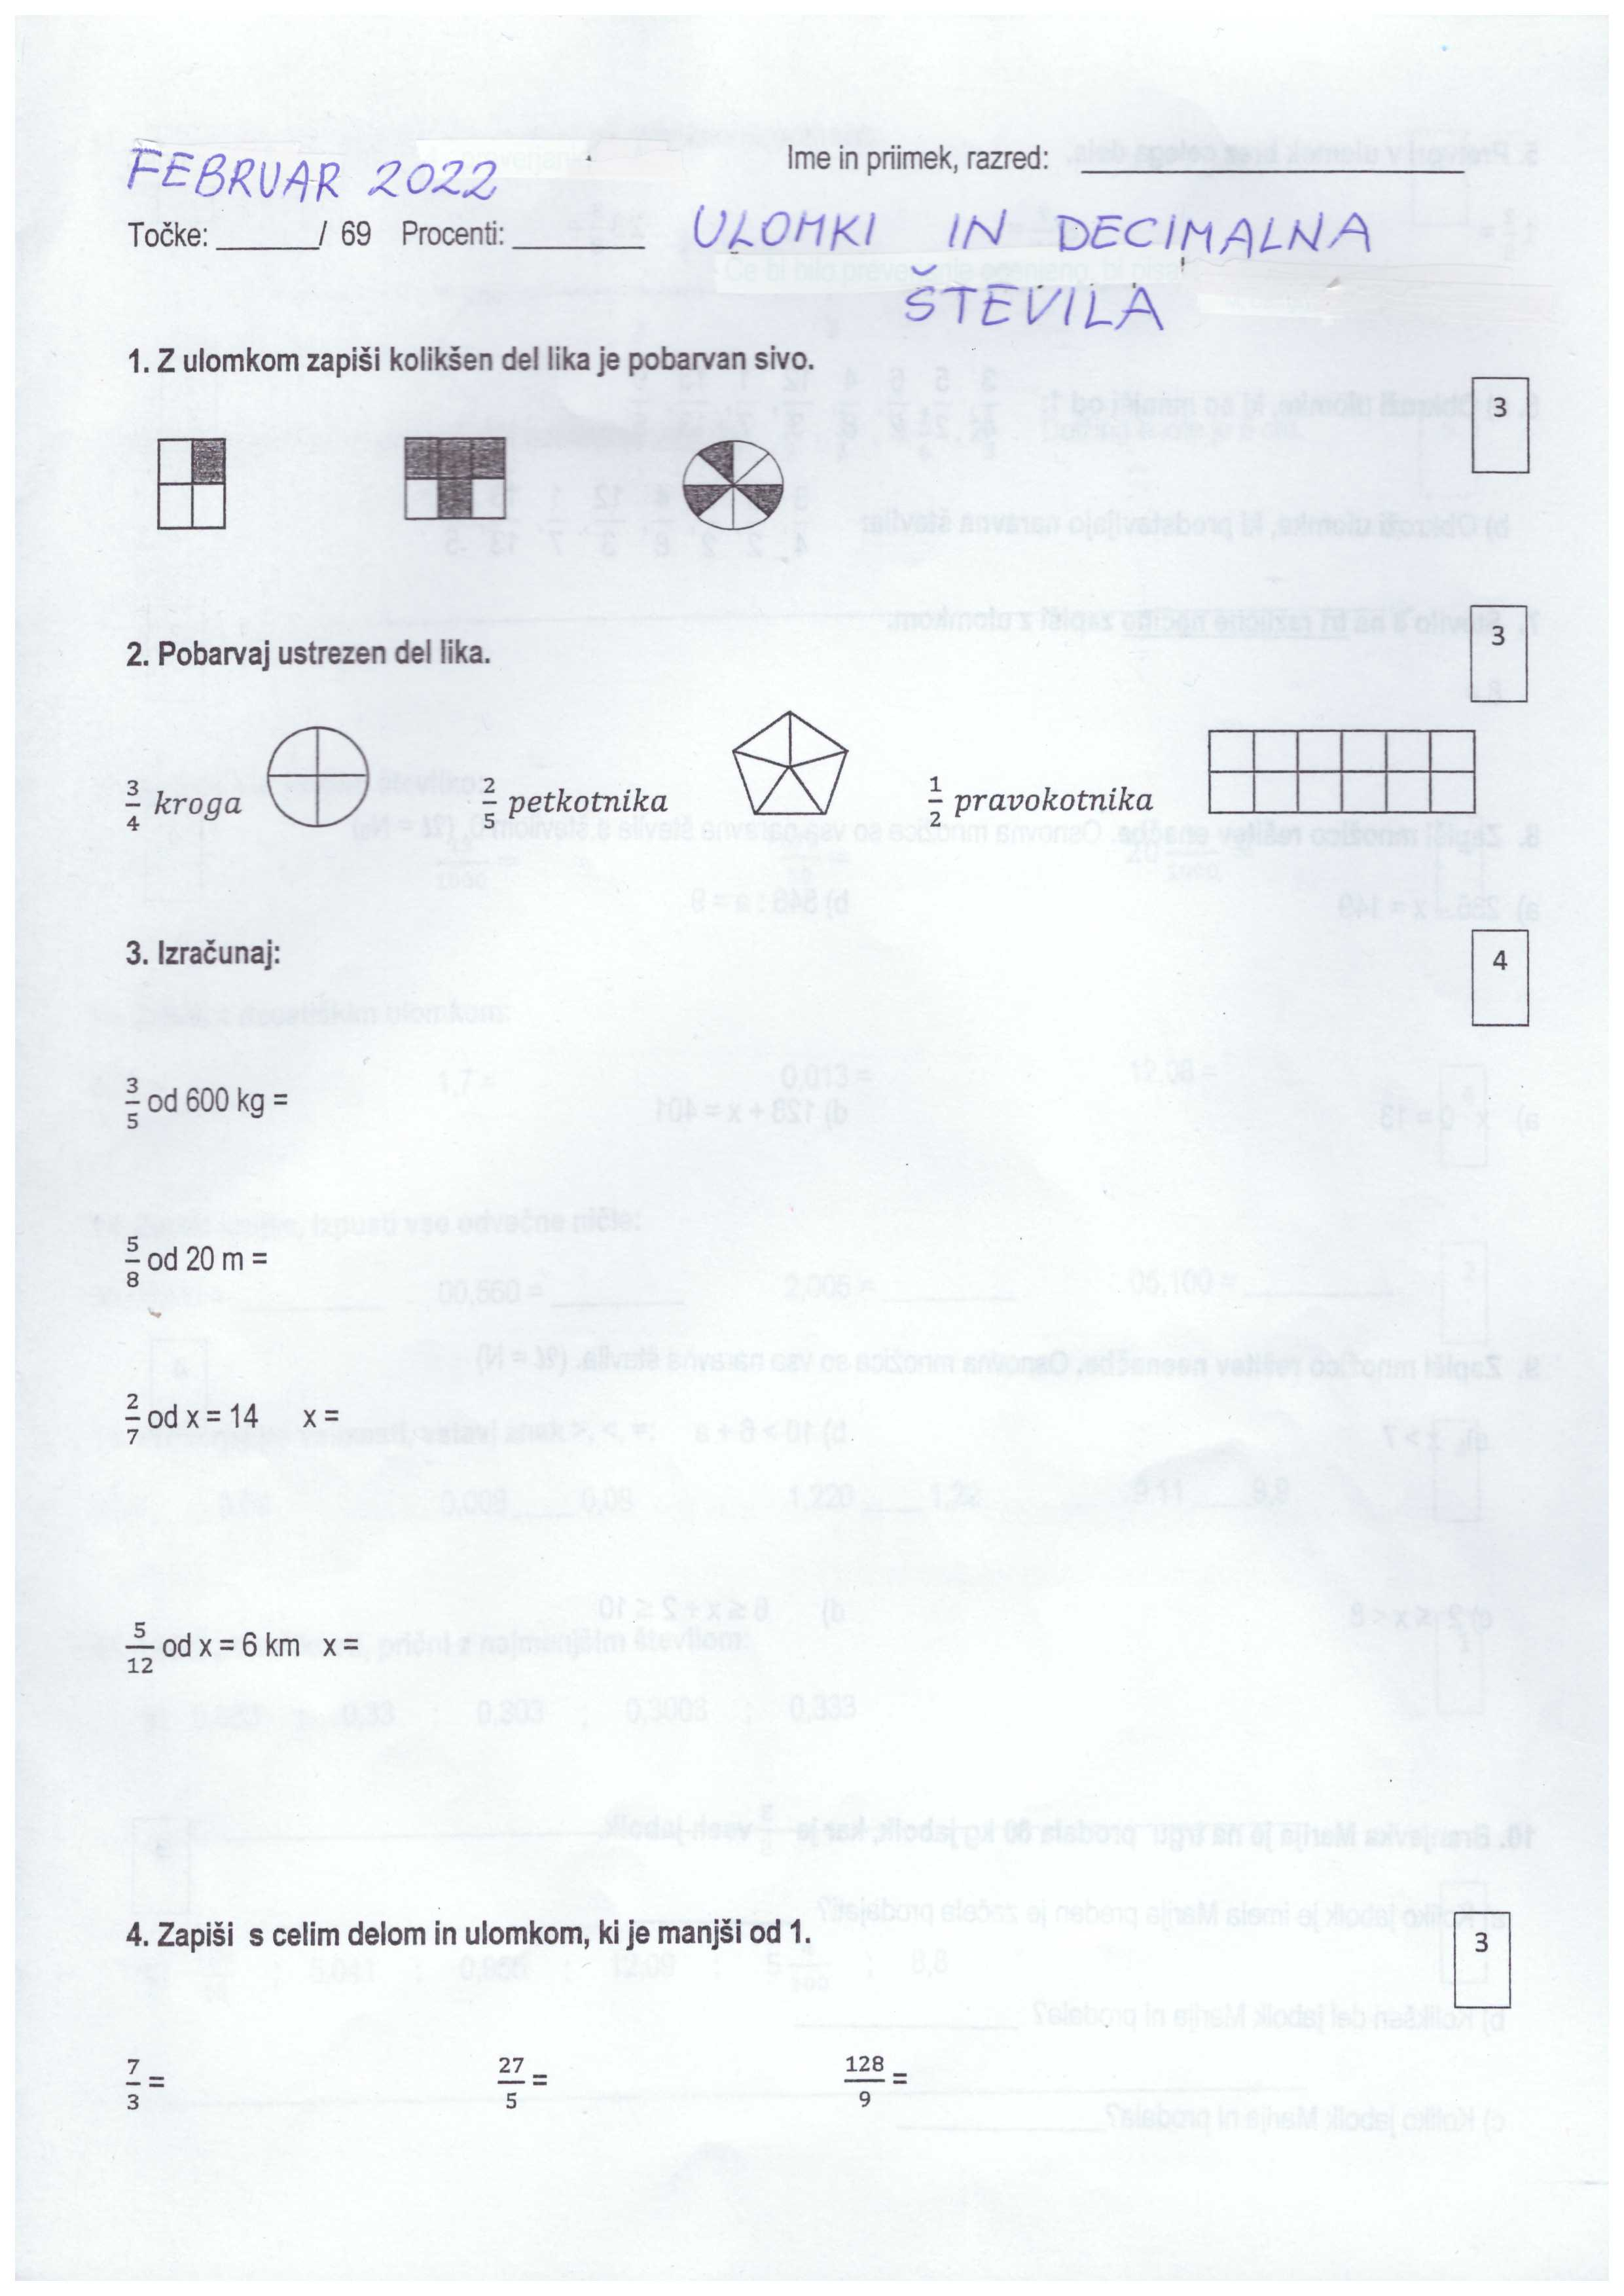




Utrjevanje za preizkus
6. RAZRED
Februar 2022
$$\frac{1}{4}$$
$$\frac{3}{8}$$
$$\frac{4}{6} ali$$
$$\frac{2}{3}$$

Slide 2
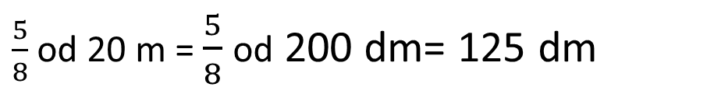
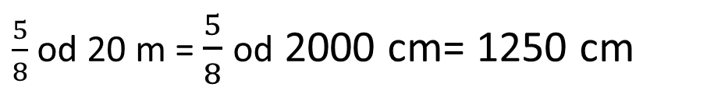
600 : 5 = 120
10
0
120 · 3 = 360
360 kg
$\frac{5}{8}$ od 20 m = $\frac{5}{8}$ od 200 dm= 125 dm
20 : 8 = 2,5
40
12,5 m
ali
$\frac{5}{8}$ od 20 m = $\frac{5}{8}$ od 2000 cm= 1250 cm
2,5 · 5= 12,5
49
ali
6 km = 6000 m
(14 : 2) · 7 = 7 · 7 = 49
1,2 · 12
12
24
14,4
6000 : 5 = 1200
10
1200 · 12
1200
2400
14400
6 : 5 = 1,2
10
14,4 km
14400 m

Slide 3
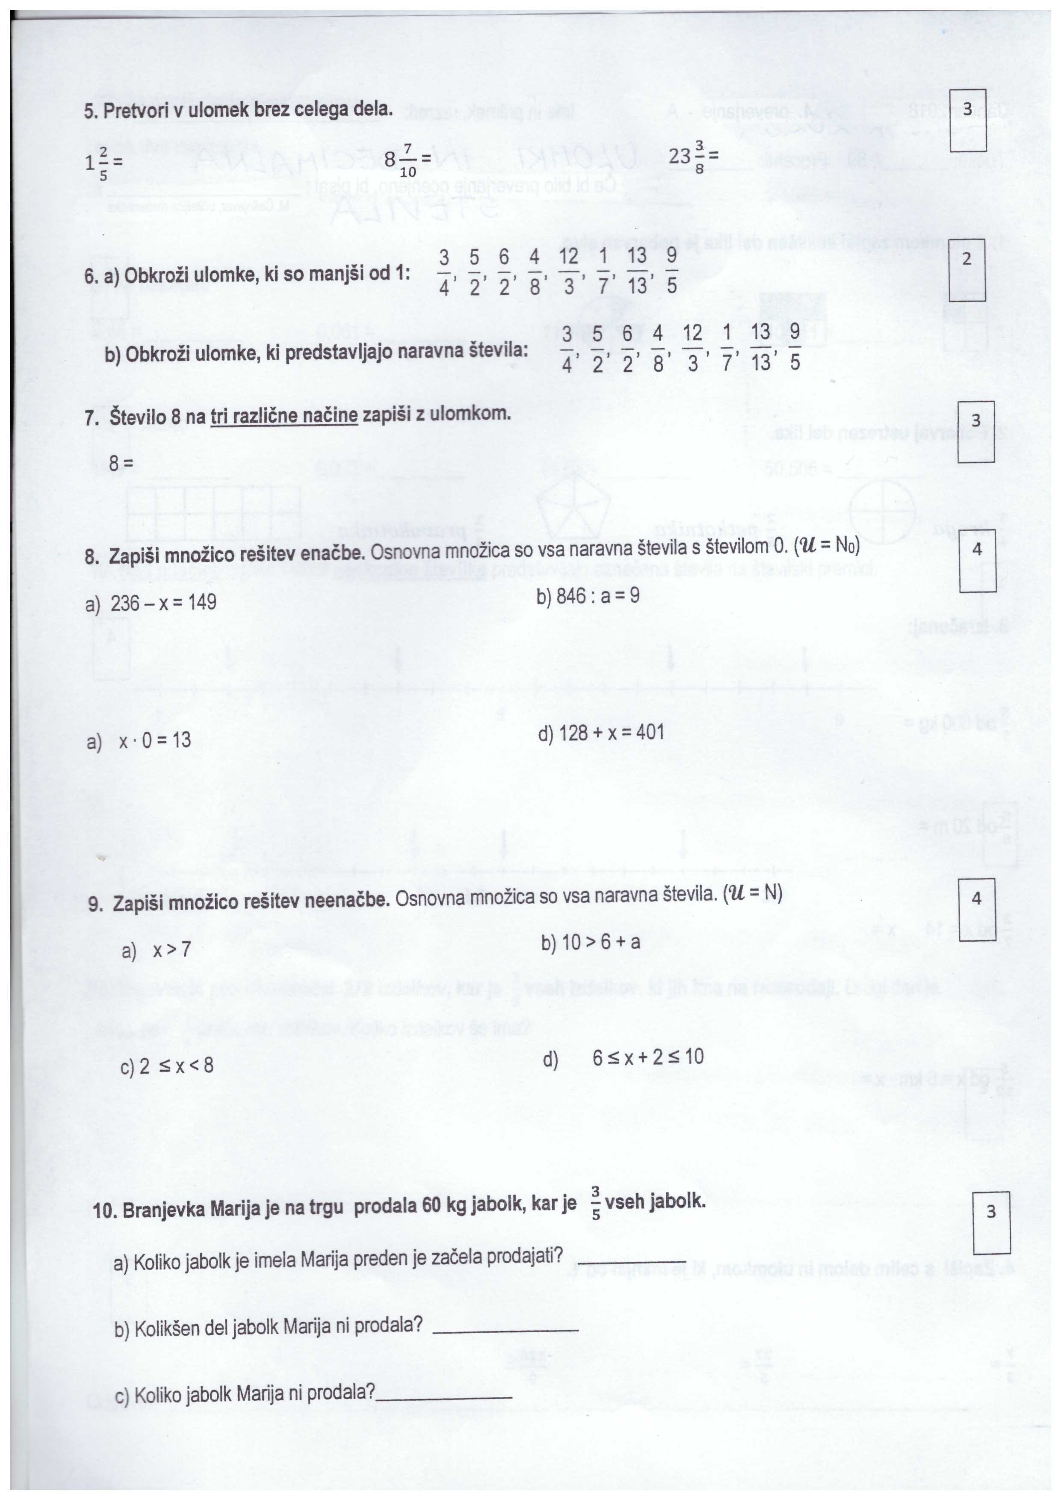

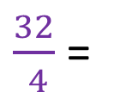
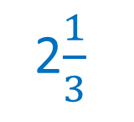

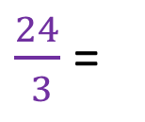
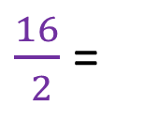
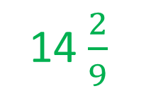
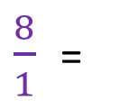
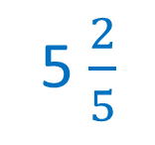

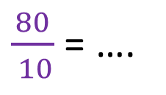
Števec delimo z imenovalcem.
128 : 9 = 14
38
2 ost
2$\frac{1}{3}$
5 $\frac{2}{5}$
14 $\frac{2}{9}$
$$\frac{187}{8}$$
23 · 8
184
$$\frac{7}{5}$$
1 · 5 + 2 =
$$\frac{87}{10}$$
imenovalec prepišemo
184+3= 187
Števec je manjši od imenovalca.
Pri deljenju števca in imenovalca ni ostanka.
$\frac{8}{1}$ =
$\frac{16}{ 2}$ =
$\frac{24}{ 3}$ =
$\frac{32}{ 4}$ =
$\frac{80}{ 10}$ = ….
Pri deljenju števca z imenovalcem dobimo 8.

Slide 4








236
- 149
87
846 : 9 = 94
36
$$ℛ=\{87\}$$
$$ℛ=\{94\}$$
401
- 128
273
$$ℛ=\{ \}$$
$$ℛ=\{273\}$$
Če katerokoli število pomnožimo z številom 0, dobimo 0.
Pri množenju s številom 0 je nemogoče dobiti število 13. .
Števila 0 ne smemo zapisati v množico rešitev.
$$ℛ=\{ 8, 9, 10,11,12,13,…\}$$
$$ℛ=\{ 1,2,3\}$$
$$ℛ=\{ 2, 3, 4, 5 ,6, 7\}$$
$$ℛ=\{4, 5, 6, 7, 8\}$$

Slide 5
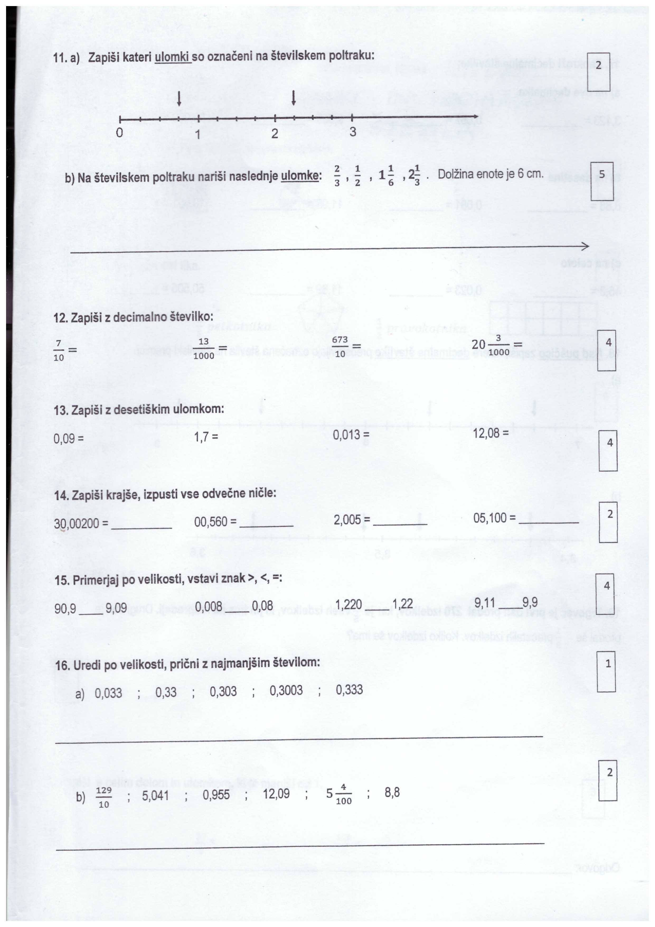
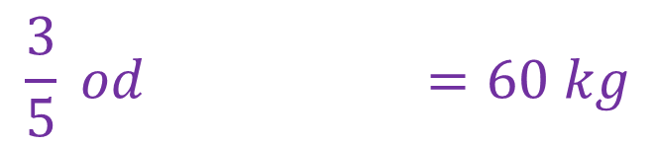

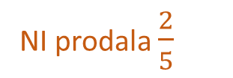
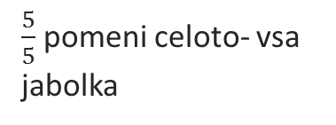
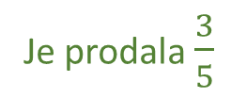

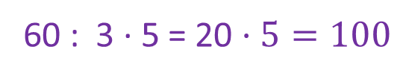

Vemo, koliko jabolk je prodala, ne pa koliko jih je imela.
100 kg
$$\frac{3}{5} od =60 kg$$
100 kg
$$\frac{2}{5}$$
60 : 3 · 5 = 20 $·5=100$
40 kg
$\frac{5}{5}$ pomeni celoto- vsa jabolka
100 – 60 = 40 kg
Je prodala $\frac{3}{5}$
NI prodala $\frac{2}{5}$
$$\frac{3}{4}$$
$2\frac{1}{ 4}$

Slide 6
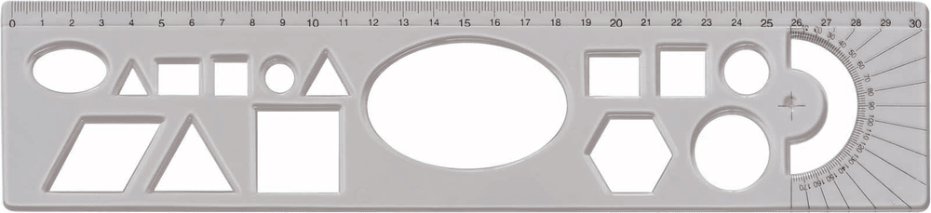




0
1
2
3
$$\frac{1}{2}$$
$$1\frac{1}{6}$$
$$2\frac{1}{3}$$
$$\frac{2}{3}$$

Slide 7




0,013
67,3
20,003
0,7
Decimalna številka ima toliko decimalk, kolikor je ničl v imenovalcu ulomka.
$$\frac{13}{1000}$$
$$12\frac{8}{100}$$
$$1\frac{7}{10}$$
$$\frac{9}{100}$$
V imenovalcu je toliko ničl kolikor decimalk ima decimalno število.
30,002
0,56
2,005
5,1
>
<
=
<

Slide 8
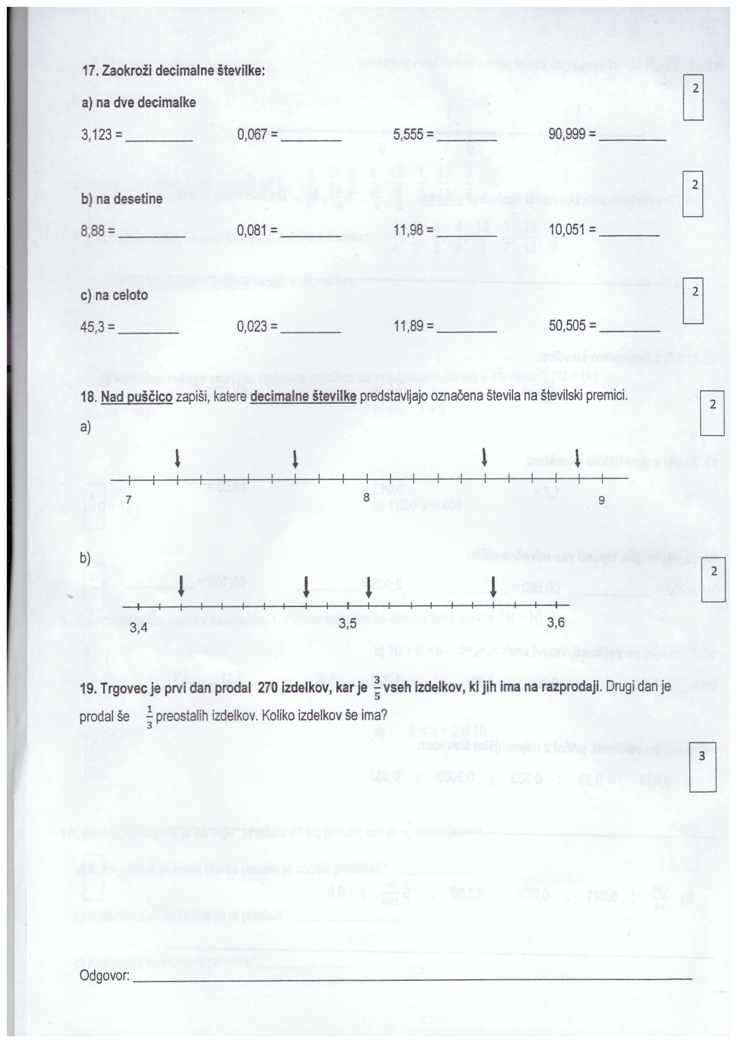
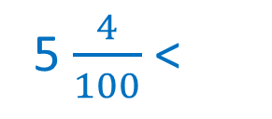
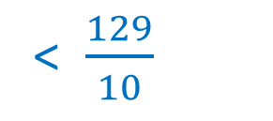
0,033 <
0,3003 <
0,303 <
0,33 <
0,333
12,9
5,04
0,955 <
5 $\frac{4}{100}$ <
< 8,8
< 12,09
< $\frac{129}{10}$
5,041
3,12
0,07
5,56
91,00
8,9
0,1
12,0
10,1

Slide 9
45
0
12
51
7,2
7,7
8,5
8,9
3,42
3,48
3,51
3,57

Slide 10
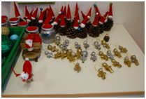
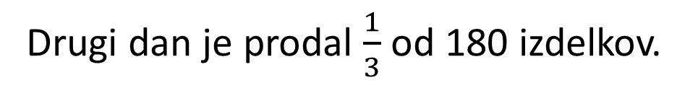
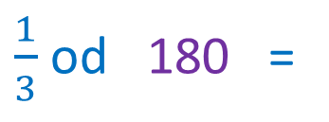
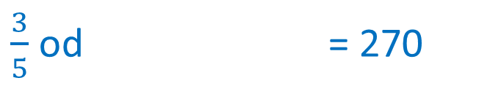
$\frac{3}{5}$ od = 270
450
270 : 3 · 5 = 90 · 5 = 450
Trgovec je imel 450 izdelkov.
Ostanek izdelkov, ki jih ni prodal prvi dan:
450 – 270 = 180
Drugi dan je prodal $\frac{1}{3}$ od 180 izdelkov.
Preostali izdelki
$\frac{1}{3}$ od 180 =
60
180 – 60 = 120
Je prodal drugi dan
Je imel drugi dan
Trgovec ima še 120 izdelkov.

